Slide 1

Многотабличные БД
Занятие №3

Slide 2
Нормализация
Нормализация – это процесс удаления избыточных данных.
Нормализация – это метод проектирования базы данных, который позволяет привести базу данных к минимальной избыточности.
Дело в том, что избыточность данных создает предпосылки для появления различных аномалий, снижает производительность, и делает управление данными не гибким и не очень удобным. Отсюда можно сделать вывод, что нормализация нужна для:
- Устранения аномалий
- Повышения производительности
- Повышения удобства управления данными

Slide 3
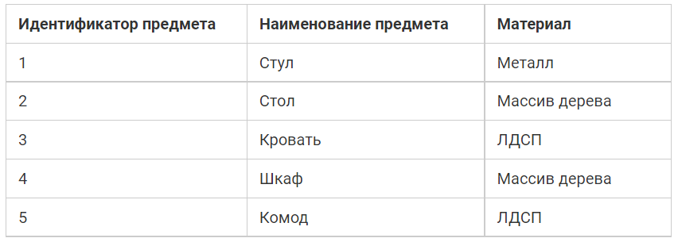
Избыточность
Избыточность данных – это когда одни и те же данные хранятся в базе в нескольких местах, именно это и приводит к аномалиям.

Slide 4
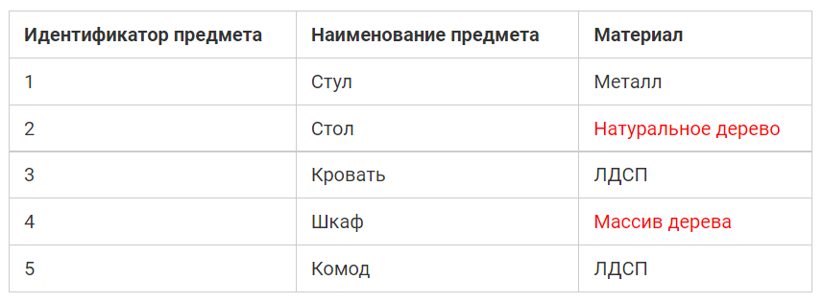
Избыточность

Slide 5
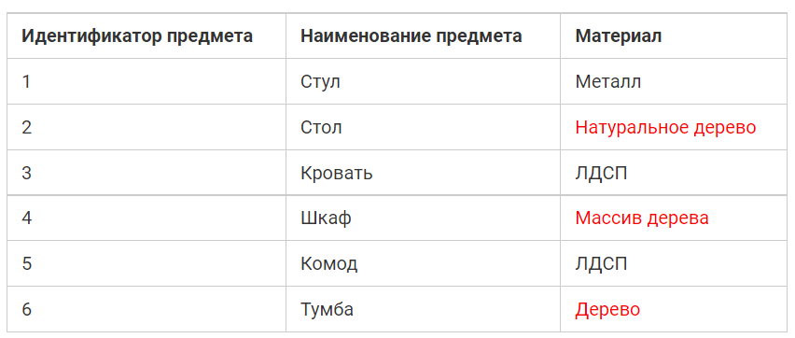
Избыточность

Slide 6
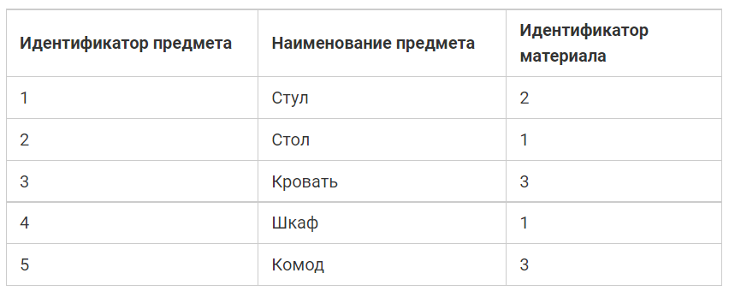
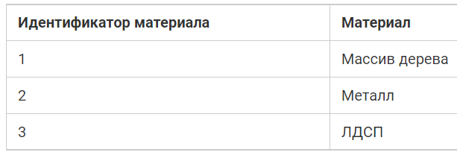
Устранение избыточности
Именно поэтому мы должны устранять избыточность данных в базе, т.е. проводить так называемую нормализацию базы данных.

Slide 7
Формы нормализации
Существует 5 основных нормальных форм базы данных:
- Первая нормальная форма (1NF)
- Вторая нормальная форма (2NF)
- Третья нормальная форма (3NF)
- Четвертая нормальная форма (4NF)
- Пятая нормальная форма (5NF)
База данных считается нормализованной, если она находится как минимум в третьей нормальной форме (3NF).

Slide 8
Дополнительные формы нормализации
Однако выделяют еще дополнительные нормальные формы:
- Ненормализованная форма или нулевая нормальная форма (UNF)
- Нормальная форма Бойса-Кодда (BCNF)
- Доменно-ключевая нормальная форма (DKNF)
- Шестая нормальная форма (6NF)

Slide 9
Все теоретические формы нормализации
- Ненормализованная форма или нулевая нормальная форма (UNF)
- Первая нормальная форма (1NF)
- Вторая нормальная форма (2NF)
- Третья нормальная форма (3NF)
- Нормальная форма Бойса-Кодда (BCNF)
- Четвертая нормальная форма (4NF)
- Пятая нормальная форма (5NF)
- Доменно-ключевая нормальная форма (DKNF)
- Шестая нормальная форма (6NF)

Slide 10
Первая нормальная форма (1NF)
Требование первой нормальной формы (1NF) очень простое и оно заключается в том, чтобы таблицы соответствовали реляционной модели данных и соблюдали определённые реляционные принципы.
Таким образом, чтобы база данных находилась в 1 нормальной форме, необходимо чтобы ее таблицы соблюдали следующие реляционные принципы:
- В таблице не должно быть дублирующих строк
- В каждой ячейке таблицы хранится атомарное значение (одно не составное значение)
- В столбце хранятся данные одного типа
- Отсутствуют массивы и списки в любом виде

Slide 11
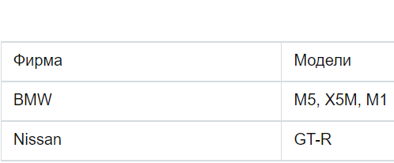
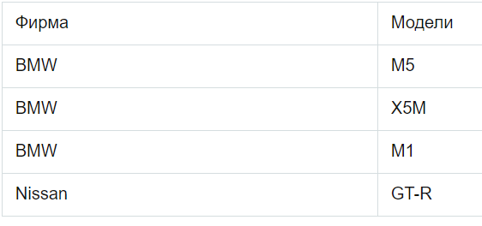
Первая нормальная форма (1NF)
первая нормальная форма (1NF)

Slide 12
Вторая нормальная форма (2NF)
Чтобы база данных находилась во второй нормальной форме (2NF), необходимо чтобы ее таблицы удовлетворяли следующим требованиям:
- Таблица должна находиться в первой нормальной форме
- Таблица должна иметь ключ
- Все неключевые столбцы таблицы должны зависеть от полного ключа (в случае если он составной).

Slide 13
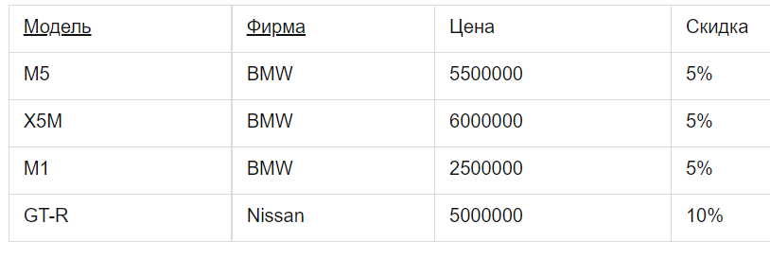
Вторая нормальная форма (2NF)

Slide 14
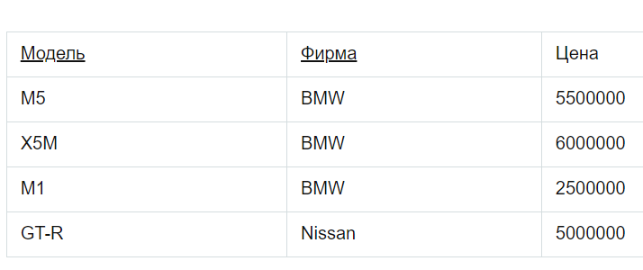
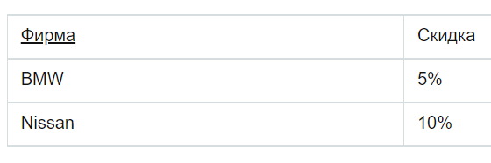
Вторая нормальная форма (2NF)

Slide 15
Третья нормальная форма (3NF)
Требование третьей нормальной формы (3NF) заключается в том, чтобы в таблицах отсутствовала транзитивная зависимость.
Транзитивная зависимость - это когда неключевые столбцы зависят от значений других неключевых столбцов.
Если в первой нормальной форме наше внимание было нацелено на соблюдение реляционных принципов, во второй нормальной форме в центре нашего внимания был первичный ключ, то в третьей нормальной форме все наше внимание уделено столбцам, которые не являются первичным ключом, т.е. неключевым столбцам.

Slide 16
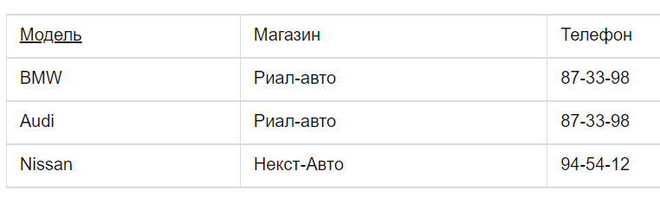
Третья нормальная форма (3NF)

Slide 17
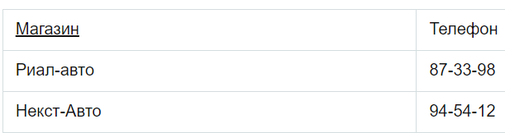
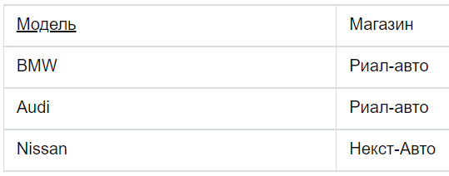
Третья нормальная форма (3NF)

Slide 18
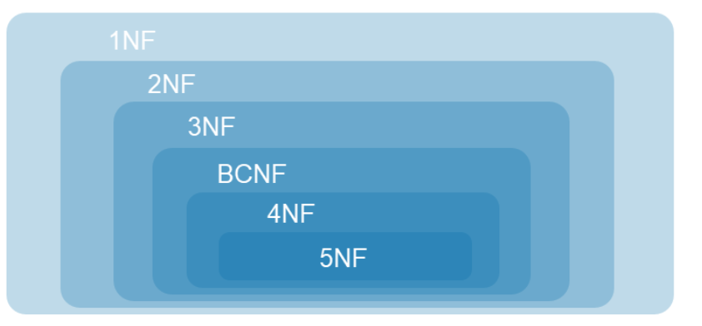
Формы нормализации
Все уровни нормализации считаются кумулятивными, или накопительными:

Slide 19
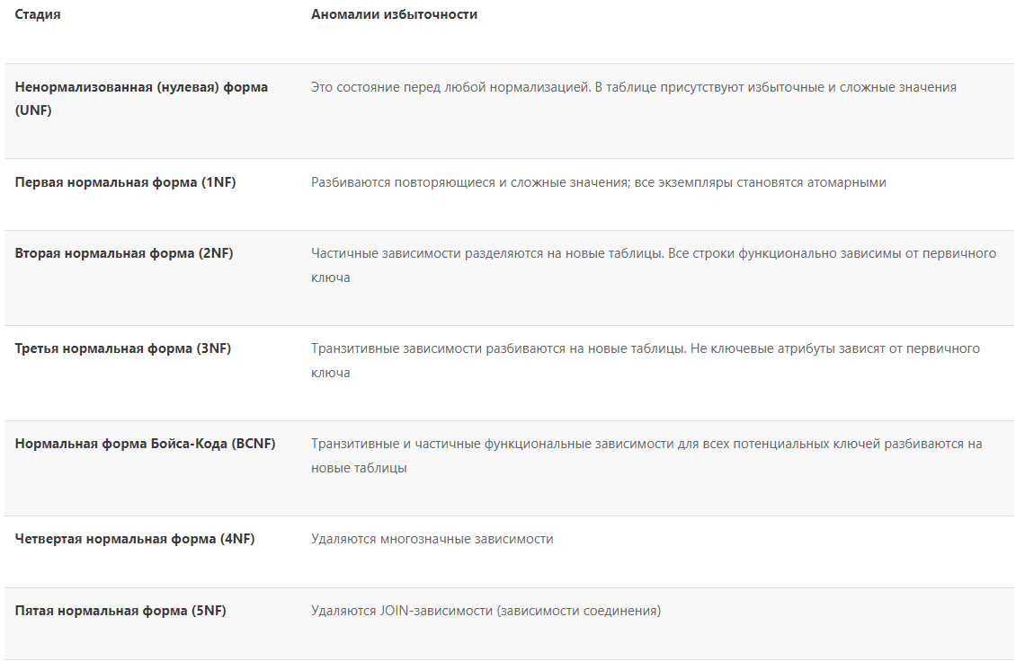

Slide 20
Задача на нормализацию
Для примера разработаем базу данных для хранения сведений о студентах: ФИО, год рождения, группа, классный руководитель, шифр и наименование специальности.

Slide 21
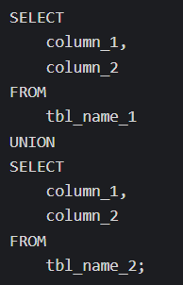
UNION и UNION ALL
Правила, применяемые к запросам:
Оба запроса должны возвращать одинаковое количество столбцов.
Соответствующие столбцы в запросах должны иметь совместимые типы данных.

Slide 22
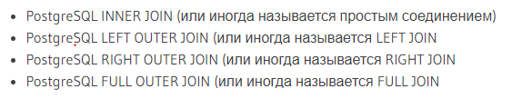
Соединения таблиц (JOIN)
PostgreSQL JOINS используется для извлечения данных из нескольких таблиц.
PostgreSQL JOIN выполняется всякий раз, когда две или более таблицы объединяются в операторе SQL.
Существуют разные типы соединений PostgreSQL:

Slide 23
INNER JOIN или JOIN
INNER JOIN создает новую таблицу результатов, комбинируя значения столбцов двух таблиц (table1 и table2) на основе предиката соединения.
Запрос сравнивает каждую строку таблицы table1 с каждой строкой таблицы table2, чтобы найти все пары строк, которые удовлетворяют предикату соединения.
Когда предикат соединения удовлетворяется, значения столбцов для каждой соответствующей пары строк таблиц table1 и table2 объединяются в строку результатов.

Slide 24
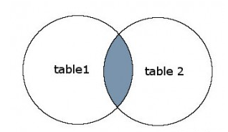
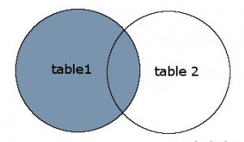
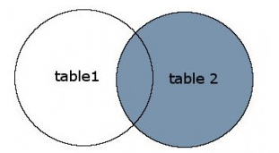
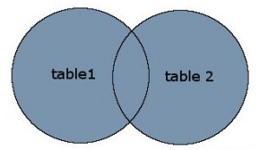
Типы JOIN
INNER JOIN
LEFT JOIN
RIGHT JOIN
FULL JOIN

